Slide 1

¿CUÁNTO VALEMOS
A DIOS?

Slide 2
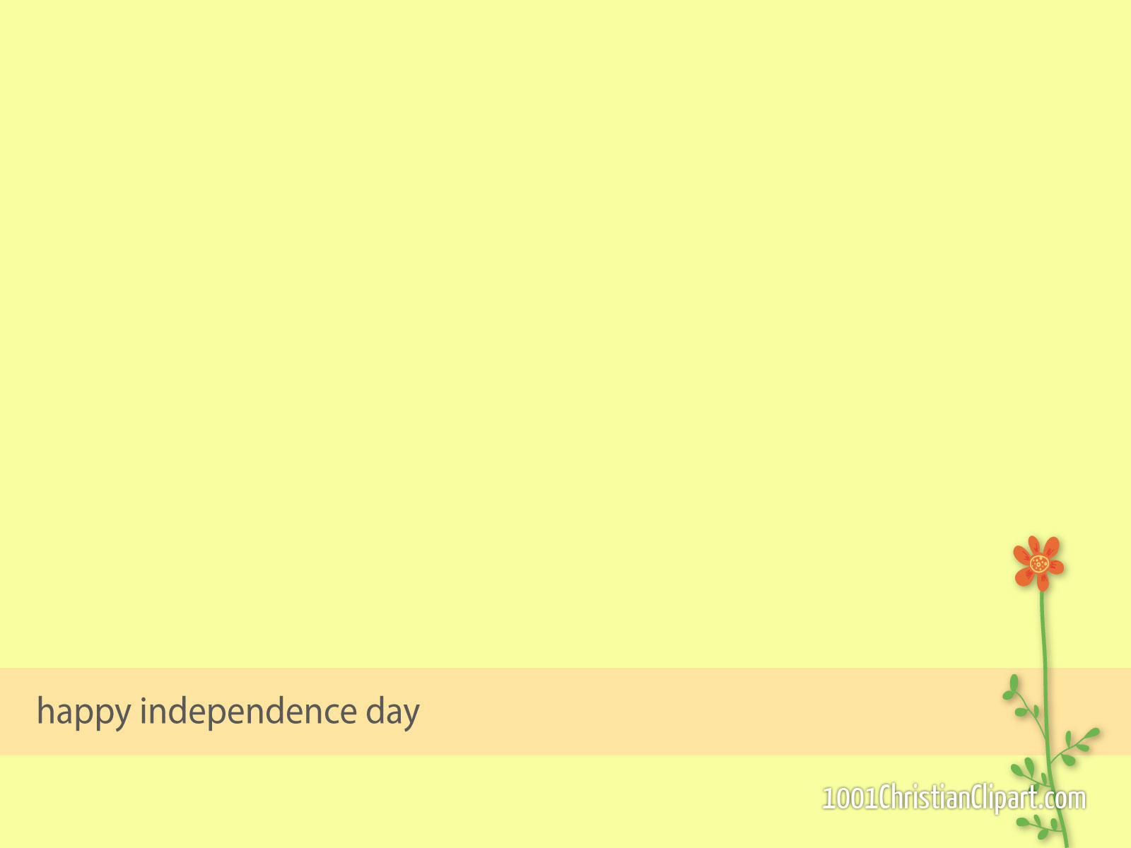
INTRODUCCIÓN
☞ Algunos determinan el valor de una persona por…..
 su atracción física, su belleza, es guapo
 sus habilidades atléticas, su fuerza física
 sus cuentas bancarias, propiedad, posesiones, negocios
 sus habilidades, talentos y logros
¿Es esta la manera correcta de medir el valor de una persona?
Quizás pero consideremos lo siguiente..
ECC 2:1-11 Salomón lo poseyó todo – riquezas, sabiduría, placer, poder, etc sin embargo digo “todo es vanidad, es correr tras el viento”

Slide 3
MT 16:26; 1 TIM 6:7
un hombre gana todo el mundo pero ¿Qué valor tiene si cuando muere no se lleva nada? (ECC 2:18)
☞ Ahora una mejor manera para determinar el valor de algo…
es considerar la importancia y el cuidado atada a ello por su dueño
= Si es de gran valor el dueño hará sacrificios aun renunciará otras cosas valiosas para mantenerlo!
Con esto en mente vamos considerando la lección……

Slide 4
¿CUÁNTO VALEMOS
A DIOS?

Slide 5
ÉL NOS HIZO A SU IMAGEN
GEN 1:1; JER 27:5; ISA 45:12; 42:5; HCH 17:28
Estos versos afirman que Dios es el creador de todo y Él sostiene todo lo que creo.
Pero de todo lo que creo Dios, el hombre fue Su creación especial!
Veamos…….

Slide 6
[1] GEN 1:26-27
= fuimos creados a la imagen de Dios! PIENSALO por un momento!!
[2] SAL 8:3-9
= El hombre es el más alto de la creación de Dios!
= Menor que los ángeles pero, con dominio sobre todas las cosas terrenas, GEN 1:28
¡De todo lo creado nosotros somos lo mas valioso para Dios (ECC 12:7)

Slide 7
NOS CUIDA Y ESTA SIEMPRE CON NOSOTROS
 Hay cosas que nos hacen sentir insignificante, sin valor – la soledad, el abandonamiento, etc.
 Pero cuando se nos demuestra interés y cuidado entonces nos sentimos valorados e especial
 Así es nuestro Creador. Veamos……..

Slide 8
[1] MT 6:25-33
= Si Dios provee y cuida de las aves y flores; cuanto más cuidará y proveerá por nosotros!
[2] 1 PED 5:7
= Dios nos brinde el privilegio de acercarnos a Él con nuestros problemas porque Él quiere ayudarnos.
[3] HEB 13:5-6
= Dios nos cuida tanto que esta con nosotros 24/7!

Slide 9
QUIERE QUE VIVAMOS
CON ÉL PARA SIEMPRE
Somos tan valiosos para Dios que quiere que vivamos con Él para siempre.
Miremos……
[1] JN 3:16; ROM 5:8
= Aquí vemos el gran amor de Dios para nosotros y cuanto nos valúa!
[2] JN 14:1-3
= El Señor tiene un hogar preparado para nosotros; lo preparó desde antes del comienzo del mundo, MT 25:34

Slide 10
[3] 1 TES 4:16-17
= El Señor vendrá personalmente por nosotros!
= Estaremos con Él eternamente!
[4] 2 PED 3:9
= El Señor prometió volver pero es “paciente” en cumplirla, queriendo que todos se salven porque…
Somos Lo Más
Valioso Para Él!

Slide 11
LECCIÓN
Ahora la pregunta clave:
¿Cuanto Vale Dios Para Ti?
Dios nos ha probado que nosotros somos lo que Él más valúa! Entonces si somos lo más valioso para Dios…….
Dios Debería Ser Lo Más Valioso Para Nosotros!
Vamos viviendo y actuando de tal manera que todos sabrán-----
Que En Nuestra Vida No Hay Nada Ni Nadie Mas Valioso Que Dios!

Slide 12
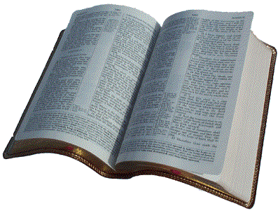
EL PLAN DE DIOS DE SALVACIÓN
OYE
(ROM 10:17)
CREE
(JN 3:16)
Está En
La Biblia
CONFIESA
(ROM 10:9-10)
ARREPIÉNTETE
(HCH 2:38)
SE FIEL
(REV 2:10)
BAUTIZATE
(MR 16:16)

